Slide 1
IL CICLO DI RANKINE
Candigliota Roberta
De Gregorio Luca
Massaro Ornella
Santoianni Gianluigi
Sarangelo Rocco Pio
Vicedomini Francesca Chiara

Slide 2
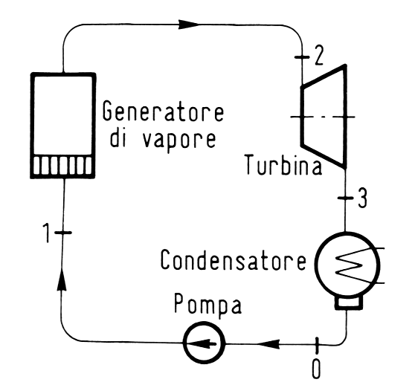
Pompa
Generatore di vapore
Turbina
Condensatore
LE PRINCIPALI COMPONENTI DEL CICLO DI RANKINE

Slide 3
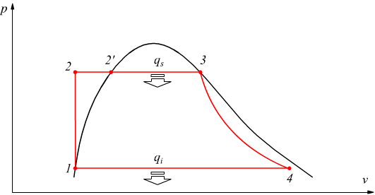
Le fasi del ciclo
Il ciclo di Rankine è costituito dalle seguenti trasformazioni :
COMPRESSIONE
RISCALDAMENTO
ESPANSIONE
CONDENSAZIONE
Due di esse sono delle trasformazioni isoentropiche e due isobare.

Slide 4
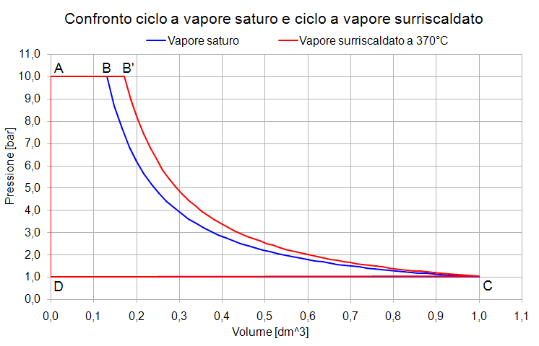
Cosa differenzia il ciclo di Rankine dal ciclo di Rankine a vapore surriscaldato?

Slide 5
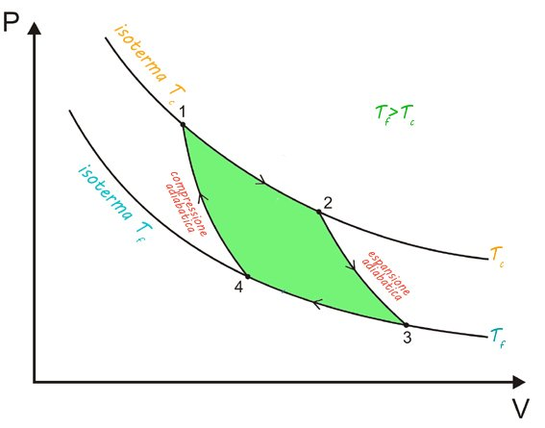
Confronto tra il ciclo di Rankine e quello di Carnot
RANKINE
Ciclo pratico;
Ciclo endoreversibile;
Efficienza sempre minore rispetto a quella del ciclo di Carnot;
Il rendimento della macchina di Rankine è sempre minore di quella di Carnot;
CARNOT
Ciclo teorico;
Ciclo reversibile;
Massima efficienza, esclusivamente in condizioni ideali;
il rendimento dipende solo da Tc e Tf;

Slide 6
L’utilità del
ciclo di Rankine

Slide 7
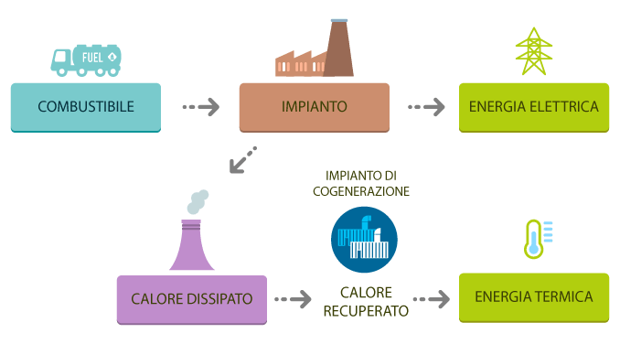
Nelle centrali termoelettriche

Slide 8
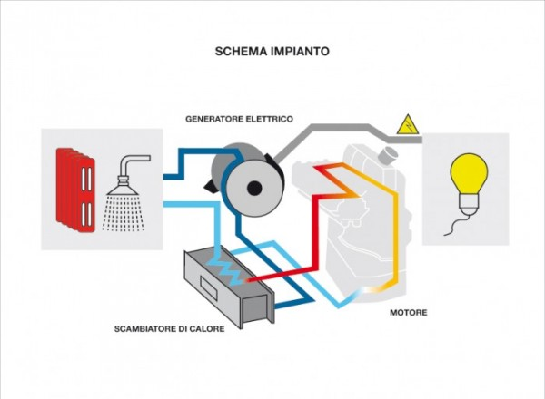
componenti
motore primo, che può essere alimentato in vari modi:
motori a combustione interna
turbine a gas
turbine a vapore
impianti a ciclo combinato turbina a gas/turbina a vapore
generatore elettrico;
scambiatori di calore.

Slide 9
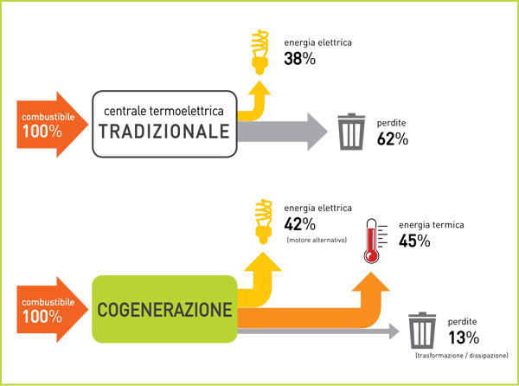
vantaggi
Riduce il consumo di energia primaria del 35% - 40% ;
Diminuisce le emissioni di sostanze inquinanti;
Si può beneficiare di incentivi se si investe in sistemi cogenerativi.

